Slide 1
CHÀO MỪNG THẦY CÔ
VÀ
CÁC EM HỌC SINH

Slide 2
Trường THCS Tân Xuân
Tổ KHTN
Kiểm tra bài cũ
Máu gồm những thành phần nào?
Trình bày thành phần và vai trò môi trường trong cơ thể?

Slide 3
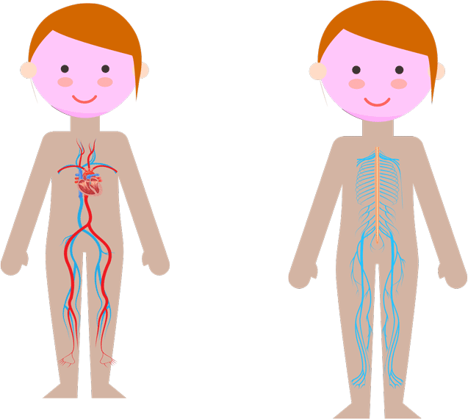
Trường THCS Tân Xuân
Tổ KHTN
Tiết 23-24 Bài 12
TUẦN HOÀN MÁU BẠCH HUYẾT

Slide 4
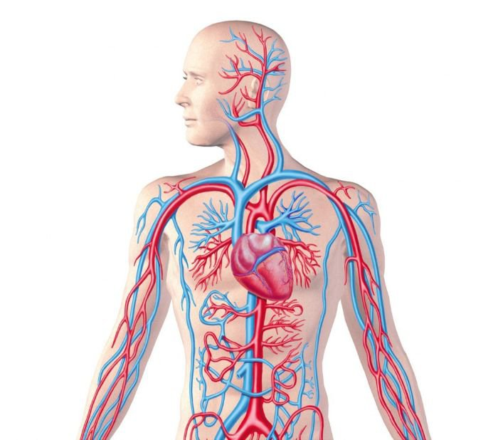

Tiết 23-24. TUẦN HOÀN MÁU VÀ BẠCH HUYẾT
I
Cấu tạo hệ tuần hoàn máu và bạch huyết
II
Vai trò và chu kì co dãn của tim
III
Vai trò của vòng tuần hoàn máu và hệ bạch huyết

Slide 5
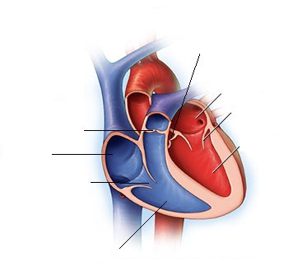
Tiết 23-24. TUẦN HOÀN MÁU VÀ BẠCH HUYẾT
I
Cấu tạo hệ tuần hoàn máu và bạch huyết
Tuần hoàn máu
3
Tâm nhĩ trái
? Tim có cấu tạo như thế nào
4
1
Tâm thất trái
? Phân biệt động mạch, mao mạch, tĩnh mạch
Tâm nhĩ phải
Tâm thất phải
2

Slide 6
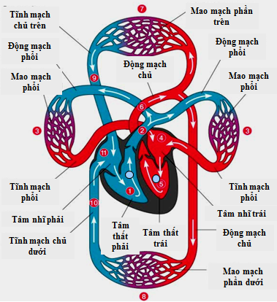
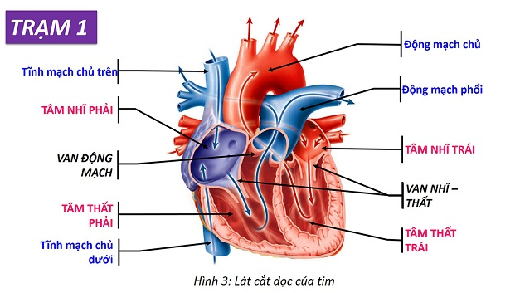
Vì sao khi van nhĩ thất hở thì sức khỏe ngày càng giảm sút ?
Cấu tạo hệ tuần hoàn máu

Slide 7
Tuần hoàn máu
? Tim có cấu tạo như thế nào
? Phân biệt động mạch, mao mạch, tĩnh mạch
Cấu tạo hệ tuần hoàn máu

Slide 8
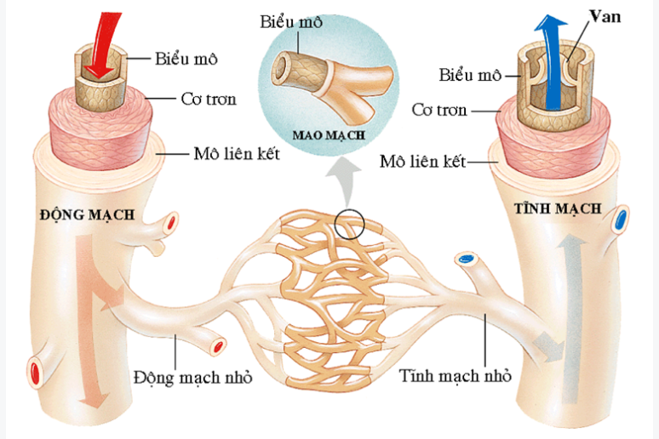
Tuần hoàn máu
Hệ tuần hoàn máu gồm tim và hệ mạch tạo thành vòng tuần hoàn lớn và vòng tuần hoàn nhỏ

Slide 9
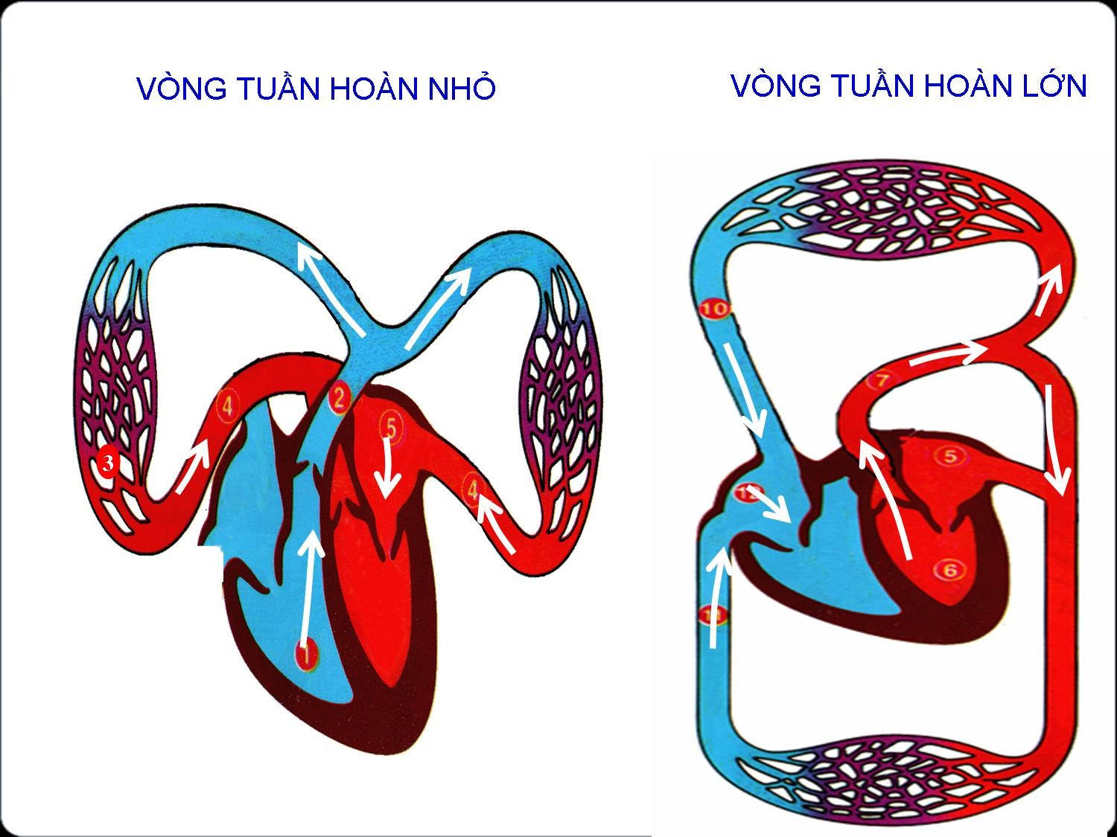
Tuần hoàn máu
Động mạch phổi
Mao mạch phổi
Tĩnh mạch phổi
Tâm thất phải
Tâm nhĩ trái
Tâm thất trái
Vòng tuần hoàn nhỏ

Slide 10
Tuần hoàn máu
Mao mạch phần trên
Động mạch chủ
Tĩnh
mạch chủ
Tâm thất phải
Tâm thất trái
Mao mạch phần dưới
Vòng tuần hoàn lớn

Slide 11
Tuần hoàn máu
Tim: 4 ngăn và các van tim
Các mao mạch máu (động mạch, tĩnh mạch, mao mạch) tạo thành vòng tuần hoàn nhỏ và vòng tuần hoàn lớn.
Cấu tạo hệ tuần hoàn máu

Slide 12
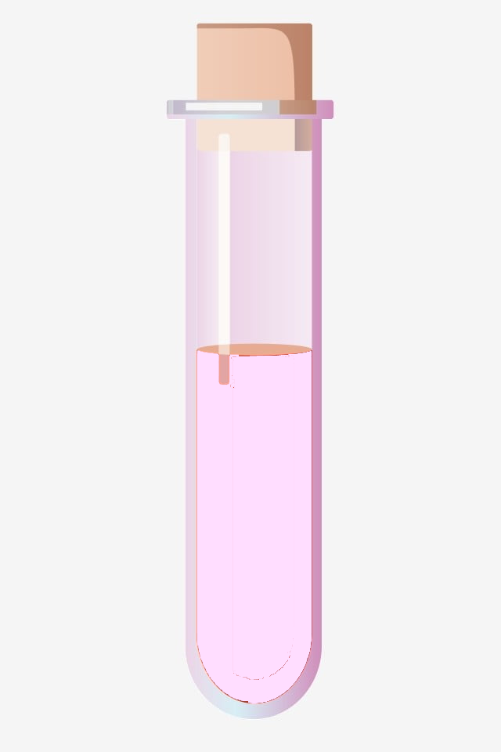
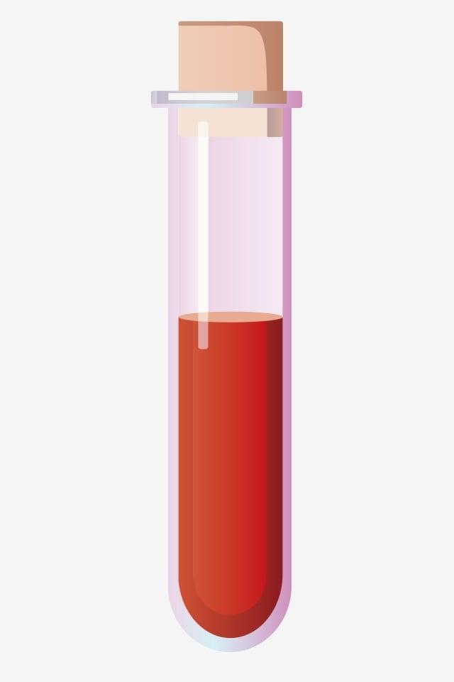
Hệ bạch huyết
Bạch huyết là gì?
Bạch huyết
Máu

Slide 13
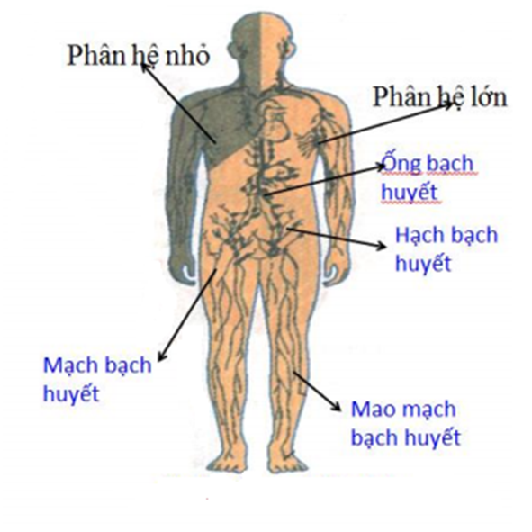
Hệ bạch huyết
? Hệ bạch huyết được chia thành bao nhiêu phân hệ?
? Nêu cấu tạo của hệ bạch huyết.

Slide 14
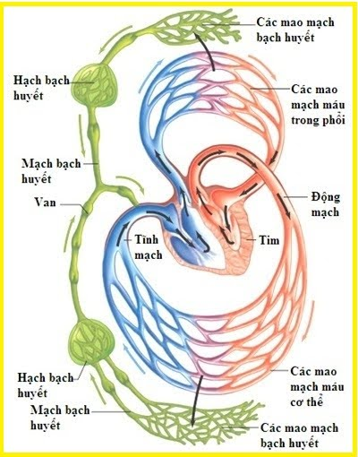
Tiết 23-24. TUẦN HOÀN MÁU VÀ BẠCH HUYẾT
Hệ bạch huyết
- Bạch huyết có thành phần giống máu nhưng không có tế bào hồng cầu, ít tiểu cẩu

Slide 15
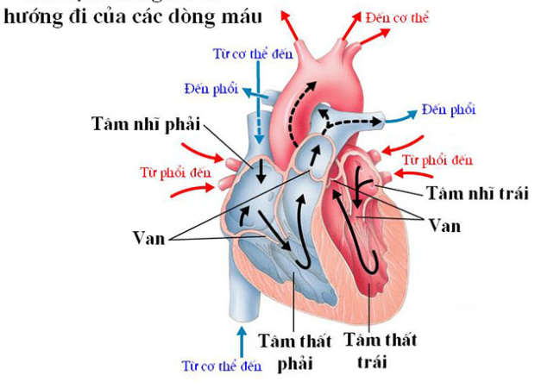
Tiết 23-24. TUẦN HOÀN MÁU VÀ BẠCH HUYẾT
II
Vai trò và chu kì co dãn của tim
1. Vai trò
- Tim: co bóp, đẩy máu đi nuôi cơ thể theo một chiều , đảm bảo dòng máu lưu thông liên tục trong hệ mạch theo vòng tuần hoàn.

Slide 16
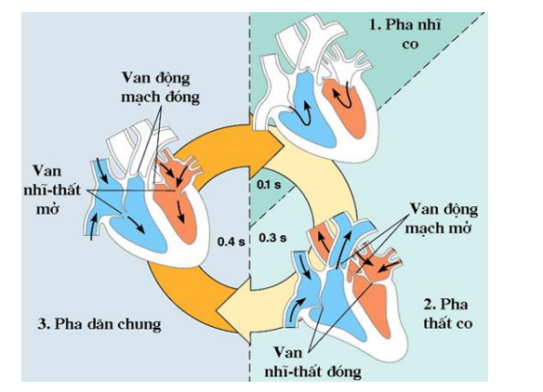
Tiết 23-24. TUẦN HOÀN MÁU VÀ BẠCH HUYẾT
II
Vai trò và chu kì co dãn của tim
2. Chu kì co dãn của tim
Quan sát sơ đồ chu kì co dãn của tim, mỗi chu kì của tim kéo dài bao nhiều giây ?
Thử tính xem trung bình mỗi phút diễn ra bao nhiêu chu kì co dãn tim?
Gồm 3 pha (0,8s):
+ Pha nhĩ co (0,1s)
+ Pha thất co (0,3s)
+ Pha dãn chung (0,4s)
→ Mỗi chu kì co dãn của tim gọi là nhịp tim.
→ Nhịp tim trung bình của một người bình thường 70-75 nhịp/phút.
→ Thể tích máu được đẩy trong cơ thể là 5,25 lít.
Sơ đồ chu kì co dãn của tim

Slide 17
Tiết 23-24. TUẦN HOÀN MÁU VÀ BẠCH HUYẾT
III
Vai trò của vòng tuần hoàn máu và hệ bạch huyết
1. Vai trò của vòng tuần hoàn máu:
Vòng tuần hoàn nhỏ (vòng tuần hoàn phổi) vận chuyển máu qua phổi → trao đổi khí (CO2 và O2).
Vòng tuần hoàn lớn (vòng tuần hoàn cơ quan): vận chuyển máu qua tất cả các cơ quan của cơ thể → thực hiện sự trao đổi chất.

Slide 18
Tiết 23-24. TUẦN HOÀN MÁU VÀ BẠCH HUYẾT
III
Vai trò của vòng tuần hoàn máu và hệ bạch huyết
2. Vai trò của hệ bạch huyết:
Hệ bạch huyết cùng với hệ tuần hoàn máu thực hiện chu trình luân chuyển môi trường trong của cơ thể và tham gia bảo vệ cơ thể

Slide 19
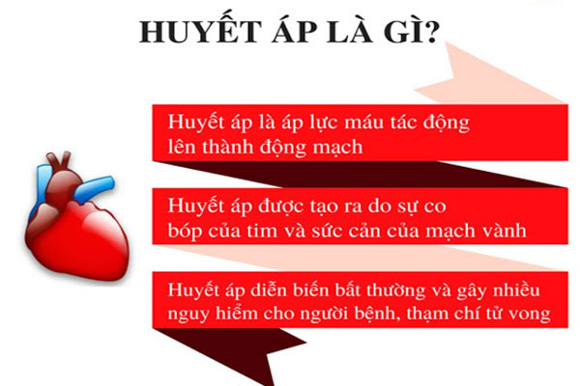
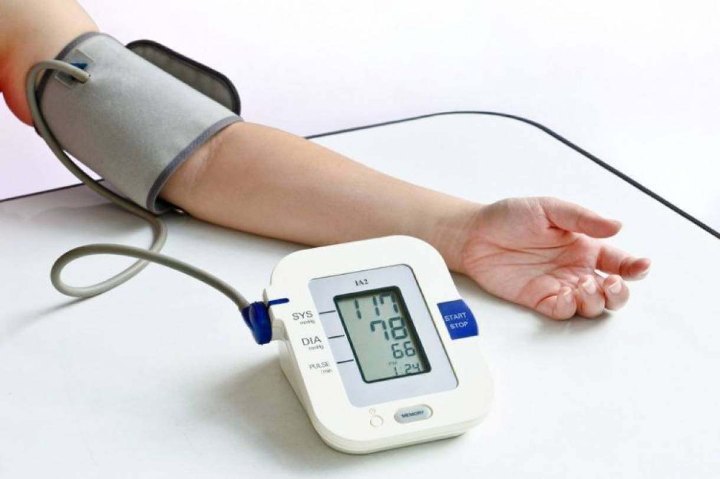
Huyết áp là gì?
Nguyên nhân và biến chứng của bệnh cao huyết áp?
Người bị huyết áp thấp có chỉ số huyết áp là bao nhiêu ?
Người bị huyết áp cao có chỉ số huyết áp là bao nhiêu ?
Huyết áp thấp:
+ HA tâm thu < 85mmHg
+ HA tâm trương < 60mmHg
Huyết áp cao:
+ HA tâm thu > 130mmHg
+ HA tâm trương > 85mmHg

Slide 20
Củng cố
STOP
6
10
2
1
4
3
8
5
7
9
1
Tâm thất trái nối liền trực tiếp với loại mạch nào dưới đây?
A
Tĩnh mạch phổi
B
Động mạch phổi
C
Động mạch chủ
D
Tĩnh mạch chủ

Slide 21
Củng cố
STOP
6
10
2
1
4
3
8
5
7
9
2
Tĩnh mạch phổi đổ máu trực tiếp vào ngăn tim nào?
A
Tâm thất phải
B
Tâm nhĩ trái
C
Tâm nhĩ phải
D
Tâm thất trái

Slide 22
Củng cố
STOP
6
10
2
1
4
3
8
5
7
9
3
Vòng tuần hoàn lớn không đi qua cơ quan nào dưới đây?
A
Dạ dày
B
Gan
C
Phổi
D
Não

Slide 23
Củng cố
STOP
6
10
2
1
4
3
8
5
7
9
4
Mỗi chu kì co dãn của tim kéo dài bao nhiêu lâu?
A
0.8s
B
0.6s
C
0.4s
D
0.1s

Slide 24
Củng cố
STOP
6
10
2
1
4
3
8
5
7
9
5
Thành phần nào dưới đây tham gia cả hệ tuần hoàn máu và hệ bạch huyết?
A
Động mạch
B
Tĩnh mạch
C
Mao mạch bạch huyết
D
Hạch bạch huyết

Slide 25

Học bài cũ
Chuẩn bị bài Đông máu và nguyên tắc truyền máu
Dặn dò

